Slide 1
Чем опасно заведомо ложное
сообщение об акте терроризма?

Slide 2

Ложное сообщение об акте терроризма – не шалость и не способ сорвать занятие. Это преступление, последствия которого могут быть очень опасными.

Slide 3
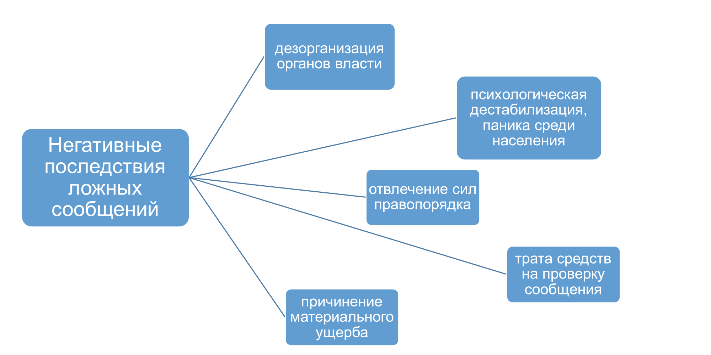

Slide 4


По действующему уголовному законодательству ложное сообщение об акте терроризма – преступление, предусмотренное ст.207 УК РФ, за совершение которого предусмотрено наказание:
штраф в размере до 200 000 рублей или в размере заработной платы или иного дохода осужденного за период до восемнадцати месяцев;
обязательные работы на срок до 480 часов;
исправительными работами на срок от 1 до 2 лет;
ограничением свободы на срок до 3 лет;
принудительными работами на срок до 3 лет;
арестом на срок от 3 до 6 месяцев;
лишением свободы на срок до 3 лет.

Slide 5

Заведомо ложное сообщение об акте терроризма на психологическом уровне ассоциируется с терроризмом, поскольку нарушает нормальный ритм жизни, создает экстремальную ситуацию, отвлекает значительные силы и средства, прежде всего органов МВД, МЧС, ФСБ России, ОАО «РЖД», от основной деятельности на проверку сообщения и принятие мер предупредительного характера для спасения людей.

Slide 6

Задумайся!
«Безобидное» на первый взгляд телефонное «хулиганство»
может повлечь
серьезную уголовную ответственность.

